Slide 1
Notes:
1

Slide 2
Programmeerimine II IAX0584
Vladimir Viies Vladimir.viies@gmail.com
Risto Heinsaar, Sander Kommel, Sten Markus Sirkas
Tallinna Tehnikaülikool
2025

Slide 3
Õppeaine eesmärgid
Loogilise ja loomingulise mõtlemise arendamine originaalsete ülesannete lahendamise kaudu
Õpetada algoritmide realiseerimist erinevates keskkondades, kasutades ka dünaamilist mälujaotamist
Õpetada andmete töötlemisel kasutama faile ja kirjeid (sh andmebaase) ning tekkivate erisituatsioonide töötlemist
Selgitada objektorienteeritud programmeerimise (OOP) aluseid
Programmeerimine II
3

Slide 4
KT1+KT2

Slide 5
Kirjalik eksam

Slide 6
Kursuse teemad
https://ati.ttu.ee/~lembit/prog2/
1.Kordamine, indeksid,massiivid +struktuursed andmetüübid=> KODUNE K1
2.Failid(viitade kasutamine I) ja kirjed
3.Kirjete rakendused I
4.Kirjete rakendused II,AB labor 1
5.Programmi jaotamine failideks,teegid
6.*KONTROLLTÖÖ nr 1
7.Dünaamiline mälu(viidad II)
8.Rekursioonid,pinu(stack)=>KODUNE K2
9.Mikrokontrollerid & C labor 2
10.Ülesanded dünaamilise mäluga,raamat
11. Ülesanded dünaamilise mäluga, list
12*KONTROLLTÖÖ nr 2
13.C++, erisused)=>KODUNE K3 (ei ole kohustuslik)
14-16*EELEKSAM (kogutud min 60p)
*KOONDTÖÖ(vajadusel) Koduste tööde tähtajad:K1- K3- eksamiajaks
NB! Kodutööde K1,K2 esitamine ja kaitsmine lõppeb . K3 võib esitada eksamipäeval
Programmeerimine II
6

Slide 7
Failid & kirjed 1
FAILID
Programmeerimine II
7

Slide 8
Failisüsteem
File Concept
Access Methods
Directory Structure
File-System Mounting
File Sharing
Protection

Slide 9
Faili olemus
Contiguous logical address space
Types:
Data
numeric
character
binary
Program

Slide 10
Faili struktuur
None - sequence of words, bytes
Simple record structure
Lines
Fixed length
Variable length
Complex Structures
Formatted document
Relocatable load file
Can simulate last two with first method by inserting appropriate control characters
Who decides:
Operating system
Program

Slide 11
Faili atribuudid
Name – only information kept in human-readable form
Identifier – unique tag (number) identifies file within file system
Type – needed for systems that support different types
Location – pointer to file location on device
Size – current file size
Protection – controls who can do reading, writing, executing
Time, date, and user identification – data for protection, security, and usage monitoring
Information about files are kept in the directory structure, which is maintained on the disk

Slide 12
Operatsioonid failidega
File is an abstract data type
Create
Write
Read
Reposition within file
Delete
Truncate
Open(F_{i}) – search the directory structure on disk for entry F_{i}, and move the content of entry to memory
Close (F_{i}) – move the content of entry F_{i} in memory to directory structure on disk

Slide 13
Faili avamine
Several pieces of data are needed to manage open files:
File pointer: pointer to last read/write location, per process that has the file open
File-open count: counter of number of times a file is open – to allow removal of data from open-file table when last processes closes it
Disk location of the file: cache of data access information
Access rights: per-process access mode information

Slide 14
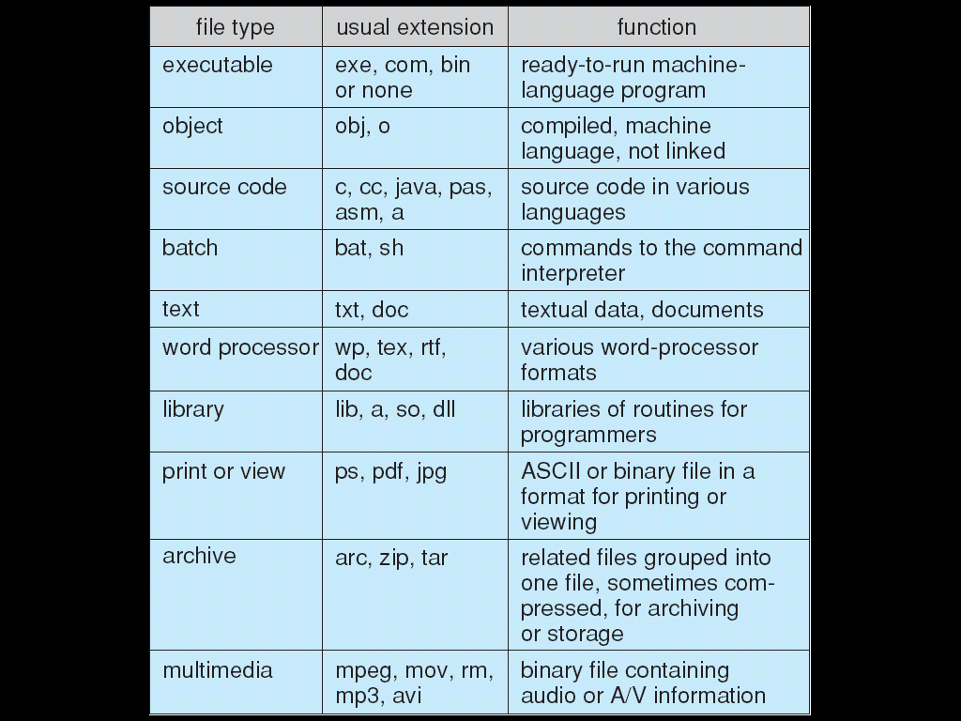
Faili tüübid

Slide 15
Failidele juurdepääsu meetodid
Sequential Access
read next
write next
reset
no read after last write
(rewrite)
Direct Access
read n
write n
position to n
read next
write next
rewrite n
n = relative block number

Slide 16
Faili järjestikuline töötlus

Slide 17
Otsejuurdepääs faili kirjetele

Slide 18
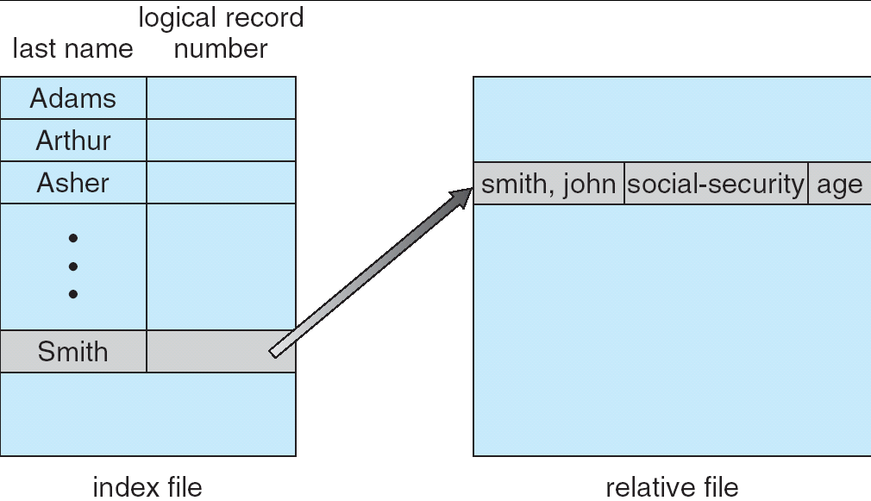
Indeksfailide näide
Notes:
18

Slide 19
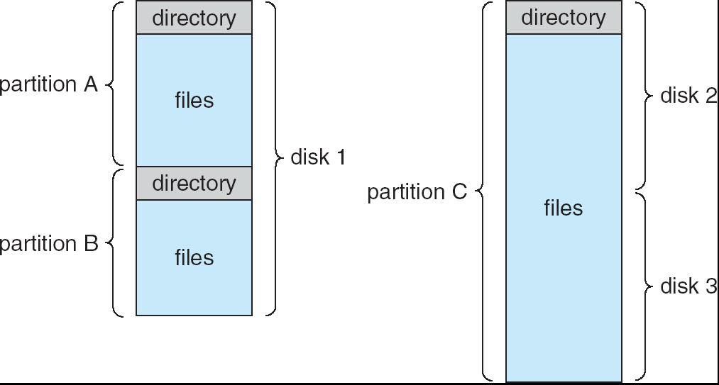
Tavaline failisüsteem

Slide 20
Teegiga seotud operatsioonid
Search for a file
Create a file
Delete a file
List a directory
Rename a file

Slide 21
Teegi korralus haldamise lihtsustamiseks
Efficiency – locating a file quickly
Naming – convenient to users
Two users can have same name for different files
The same file can have several different names
Grouping – logical grouping of files by properties, (e.g., all Java programs, all games, …)

Slide 22
Juurdepääsu nimistu ja rühmitamine
Mode of access: read, write, execute
Three classes of users
RWX
a) owner access 7 ⇒ 1 1 1 RWX
b) group access 6 ⇒ 1 1 0
RWX
c) public access 4 ⇒ 1 0 0 Ask manager to create a group (unique name), say G, and add some users to the group.
For a particular file (say game) or subdirectory, define an appropriate access.
owner
group
public
chmod
764
game
Attach a group to a file chgrp G game

Slide 23
Kaitse
File owner/creator should be able to control:
what can be done
by whom
Types of access
Read
Write
Execute
Append
Delete
List

Slide 24
Faili avamine
Viitadega saab ka failist lugeda ja kirjutada.
#include <stdio.h>
#include <stdlib.h>
int main (void)
{FILE *loe= fopen(“esimene.txt”, “r”);
fprintf(loe, “Esimene proov”);
fclose(loe); //kuulub iga viisaka failiga töö juurde
}
/* muutuja “loe” kaudu saab avada faili esimene.txt lugemiseks – r, loetakse tekst ja suletakse fail
*/
Programmeerimine II
24

Slide 25
Failist lugemine
#include <stdio.h>
#include <stdlib.h>
int main(void)
{ char rida[128];
FILE *sisse=fopen("tervitus.txt", "r"); // r - lugemiseks
while(!feof(sisse))
{ // fscanf(sisse, "%s", rida);
//võtab ühe sõna
fgets(rida, 128, sisse);
printf("%s", rida); }
fclose(sisse);
return 1; }
fsacnf ja fgets on võimalik mõlemat kasutada, kuid mitte samaaegselt
Programmeerimine II
25

Slide 26
Faili kirjutamine
Näitena oli meil:
FILE *kirjuta= fopen(“esimene.txt”, “w”);
fprintf(kirjuta, “Esimene proov”);//faili trükitav tekst
fclose(kirjuta);//kuulub iga viisaka failiga töö juurde
“w” korral siis iga faili avamisega kirjutatakse eelnev sisu üle
FILE *kirjuta= fopen(“esimene.txt”, “a”);
fprintf(kirjuta, “Esimene proov”);
“a” korral iga avamise ja kirjutamise kord lisatakse olemasolevale failile.
Programmeerimine II
26

Slide 27
Failid & kirjed 2
Programmi teksti jaotamine erinevate failide vahel
Programmeerimine II
27

Slide 28
Programmi teksti jaotamine erinevate failide vahel
Kindlasti on kasulikum suurem programm jagada nii alamfunktsioonideks kui ka need omakorda jagada teema järgi erinevate failide vahel.
Näiteks: mitme erinevalt moodustatud massiivi väljatrükk oleks kasulik kirjutada omaette alamfunktsioonina. Kuid miks ka mitte eraldi failina.
Programmeerimine II
28

Slide 29
Näide
Ülesandeks on moodustada massiiv ning trükkida see ekraanile;
Vahetada kasutaja poolt täisarvuna etteantud indeksi väärtusega massiivi rida ja veerg.
Ekraanile trükkida iga samm, mida tehakse massiiviga.
Kahtlemata pika programmitekstina läheb kogu kood liiga raskelt hallatavaks ning lohisevaks.
Alustuseks tuleb moodustada ekraanile välja trükkimiseks eraldi alamfunktsioon ning seejärel see eraldi faili tõsta.
Programmeerimine II
29

Slide 30
Alamfunktsioonist failiks samm 0
#include<stdio.h>
#include<time.h> //randomi jaoks
#include<stdlib.h> //randomi jaoks
void valjastus(FILE *F, int n, int a[][n]){ //alamfunktsioon
int i,j;
for(i=0;i<n;i++){
for(j=0;j<n;j++)
fprintf(F, " %d |",a[i][j]);
fprintf(F, "\n"); }
}
int main(){ //peaprogramm
int n = 10;
Int arr[n][n];
FILE *F = fopen(“out.txt”, “w”);
...
valjastus(F, n, arr);
fclose(F);
.... }
30

Slide 31
Alamfunktsioonist failiks sammud 1 ja 2
Tõsta kogu alamfunktsiooni valjastus(int n, int a[n][n]) tekst eraldi faili nimega valjastus.c
Kirjuta põhiprogrammi teekide hulka juurde ka lisatav fail.
Enne:
#include<stdio.h>
#include<time.h> //randomi jaoks
#include<stdlib.h> //randomi jaoks
Pärast:
#include<stdio.h>
#include<time.h> //randomi jaoks
#include<stdlib.h> //randomi jaoks
#include “valjastus.c” //sinu loodud fail alamfunktsiooniga valjastus(int n, int a[n][n])
Programmeerimine II
31

Slide 32
Alamfunktsioonist failiks samm 3
Kompileeri, käivita ja kontrolli programmi tööd.
Veel väikeseid meeldetuletusi:
Ükskord loodud massivi väljatrükki ei pea edaspidi järgmisesse programmi uuesti kopeerima.
Piisab kui kirjutada teekide juurde lause
#include “valjastus.c” ning tuleb kontrollida, et see lisatav fail alamfunktsiooniga valjastus() oleks uue programmiga samas kataloogis.
Edu töö lihtsustamisel!
Programmeerimine II
32

Slide 33
Failid & kirjed 3
KIRJED
Programmeerimine II
33

Slide 34
Kirjed (struct)1
struct on andmetüüp, mis koosneb omakorda teistest erinevatest andmetüüpidest.
struct <uue tüübi nimi>
{ <väljad koos tüüpidega>;
<seda tüüpi muutujate nimed>; }
Näiteks:
struct Isik
{ char Eesnimi[10]; // isiku nimi ja perekonnanimi
char Perekonnanimi[20];
unsigned long Telefon; // telefoninumber
char Aadress[30]; // aadress - 29 sümbolit
}
Programmeerimine II
34
Notes:
34

Slide 35
Kirjed (struct)2
NB! Kirjete jaoks on defineeritud ka omistamistehe!
Viitmuutuja(saab kasutada kirjetöötluses):
Sisaldab mäluvälja aadressi.
Deklareerimine andmetüüp *muutuja;
Kirje välja poole pöördumisel kasutame liitnime
muutuja nimi. välja nimi
Viida väärtustamine toimub tavaliselt omistuslausega. Kuna viitamisel massiivile on viida esimene väärtus tavaliselt massiivi esimese elemendi (indeks 0) aadress, siis programmi kirjutamise mugavuse nimel on omistusel massiivi nimi samaväärne tema esimese elemendi aadressiga.
Pöördumine viitmuutuja välja poole on kujul
viida nimi -> välja nimi
Programmeerimine II
35
Notes:
35

Slide 36
Näide
Algandmed
*On antud fail isikuandmetega:
nimi; vanus; palk.
*On vaja leida need isikud, kelle palk keskmisest suurem ja need, kelle vanus keskmisest väiksem.
Lahendus
*Kuna tegemist eritüübiliste andmetega- moodustame kirje ja seejärel kirjete massiivi
*Jagame ülesande alamülesanneteks:
-failide loomine
-faili olemasolu kontroll
-tulemuste kirjutamine failidesse
-keskmiste leidmine põhimoodulis(koos silumisega)
Programmeerimine II
36
Notes:
36

Slide 37
#include <stdio.h>
#include <stdlib.h>
#include <string.h>
int i=0; // Globaalne indeksmuutuja
int n; // Ridade ehk isikute arv failis
double keskm_vanus,keskm_palk,sum_palk=0,sum_vanus=0;
#define DEBUG 0 // Silumisinfo kuvamiseks peab muutuja olema 1
/** Isikuandmete struktuur ja muutujate kirjeldus **/
typedef struct
{ char nimi[100];
int vanus;
double palk; }isik;
isik *palgaandmed;
/** Failinimede muutujad **/
char f1[ ]="f1.txt";char f2[ ]="f2.txt";char f3[ ]="f3.txt";
FILE *fp1,*fp2,*fp3;
Programmeerimine II
37
Notes:
37

Slide 38
/* Funktsioon sisendfaili olemasolu kontrolliks ja kirjete arvu määramiseks failis **/
int sisendfaili_kontroll(void)
{char rida[122];// Maksimaalne tähemärkide arv ühel failireal on 120 märki
int n=0,p; // n - ridade arvu loendur, p - ühe failirea tähemärkide arv
fp1=fopen(f1,"r"); // Faili avamine lugemiseks
if (fp1==NULL) // Kontrollime, kas fail on olemas
{ printf("Sisendfaili %s avamine ebaõnnestus!\n",f1);
exit(1); } // Programmi töö lõµpetamine
else { while (!feof(fp1)) { fgets(rida,122,fp1);
// Failist andmete lugemine ridade kaupa
p=strlen(rida);
if (p>1) n++;// Kontrollime, et failirida ei koosneks üksnes reavahetusest
} } fclose(fp1);
return n; // Tagasta ridade arv sisendfailis
Programmeerimine II
38
Notes:
38

Slide 39
/** Funktsioon isikuandmete väljastamiseks failidesse **/
void andmed_failidesse(void)
{
fp2=fopen(f2,"a");
fp3=fopen(f3,"a");
for (i=0;i<n;i++)
{
if (((palgaandmed+i)->vanus)<keskm_vanus) fprintf(fp2,"%s %d %.2lf\n",(palgaandmed+i)->nimi,(palgaandmed+i)->vanus,(palgaandmed+i)->palk);
// Kui isiku vanus on väiksem keskmisest vanusest väljasta andmed faili
if (((palgaandmed+i)->palk)>keskm_palk) fprintf(fp3,"%s %d %.2lf\n",(palgaandmed+i)->nimi,(palgaandmed+i)->vanus,(palgaandmed+i)->palk);
// Kui isiku palk on suurem keskmisest palgast väljasta andmed faili
}
fclose(fp2);
fclose(fp3);
}
Tagasi
Programmeerimine II
39
Notes:
39

Slide 40
/** Peaprogrammi algus **/
int main(void)
{ int m,tt;
n=sisendfaili_kontroll();
printf("Failist %s loeti %d isiku andmed.\n",f1,n);
isik palgaandmed[n];
fp1=fopen(f1,"r"); // Faili avamine lugemiseks
if (DEBUG) printf("Struktuurimassiivi madalaima baidi aadress %d\n”,palgaandmed);
while (!feof(fp1)) // Failist andmete lugemine struktuurimassiivi
{ fscanf(fp1,"%s ",(palgaandmed+i)->nimi); // Nime lugemine
fscanf(fp1,"%d",&(palgaandmed+i)->vanus); // Vanuse lugemine
sum_vanus+=(palgaandmed+i)->vanus; // Vanuste summa leidmine
fscanf(fp1,"%lf\n",&(palgaandmed+i)->palk); // Palga lugemine
sum_palk+=(palgaandmed+i)->palk; // Palkade summa leidmine
i++;
}
Programmeerimine II
40
Notes:
40

Slide 41
keskm_vanus=sum_vanus/n;
printf("Isikute keskmine vanus %.2lf\n",keskm_vanus);
keskm_palk=sum_palk/n;
printf("Isikute keskmine palk %.2lf\n",keskm_palk);
fclose(fp1);
tekita_failid(); // Väljundfailide tekitamine ja tähjendamine
if (DEBUG) for (i=0;i<n;i++) // Silumisreziimis kuva isikute andmed massiivist
{
printf("%s ",(palgaandmed+i)->nimi);
printf("%d ",(palgaandmed+i)->vanus);
printf("%.2lf\n",(palgaandmed+i)->palk);
}
andmed_failidesse(); // Väljasta isikuandmed failidesse
scanf("%d",&tt);
return(0);
}
Programmeerimine II
41
Notes:
41

Slide 42
Database Landscape
Graafik 1.1 (different data platforms available till January 2016)

Slide 43
databases
RELATIONAL
Designed based on the mathematical term relation, i.e., a subset of Cartesian products
The data are logically represented as tuples that describe types of entities forming relations and follow strict schema, preventing unnecessary data from entering the database
The property of Relational Database Management System is defined by ACID
SQL is used for query
NoSQL
NoSQL which is referred to as “Not Only SQL,” is a non-relational Database Management System
Capable of accommodating a wide variety of data models.
The property of Relational Database Management System is defined by ACID

Slide 44
Difference between Relational and NoSQL databases
Depends on the use cases and nature of data
Data model
Schema
Integrity
Scalability
Properties
Normalization
Query

Slide 45
Eksamiküsimused I
1. Algoritmi mõiste ja esitamise viisid .
2. Arvusüsteemid.Arvude teisendamine ühest arvusüsteemist teise.
3. Keeled.Algoritmilise keele mõiste.
4. Translaatorid, nende tüübid ja käigud.
5. Süntaksdiagramid keele kirjeldamiseks.
6. Programmi projekteerimise strateegiad: ülevalt alla ja alt üles.
7. Programmi “elutsükkel” arvutis. Progammi silumine.
8. C-keele iseloomustus.
9. C-programmi üldstruktuur.
10. Preprotsessori direktiivid.
11. Staatiline mälujaotus. Deklaratsioonid.
12. Andmetüübid. Üleminek ühest tüübist teise.
13. Standard funktsioonid.
14. Tehted ja nende prioriteedid. Avaldise tüüp.
15. C-keele põhilaused.
16. Programmi hargnemise programmeerimine.

Slide 46
Eksamiküsimused II
Iteratsioonide (tsüklite) programmeerimine.
Viidad ja aadressid.
Massiivide deklareerimine ja nendega opereerimine.
Kahedimensionaalse massiivi esitamine ühedimensionaalsena ja vastupidi.
Massiivi järjestamise algoritm.
Kirjete (struktuuride) deklareerimine ja nendega opereerimine.
Failide tüübid, nimed ja olekud. Faili puhver. Failidega opereerimine.
Faili järjestamise algoritm.
Funktsioonid kui alamprogrammid. Lokaalsed ja globaalsed muutujad, negatiivne kõrvalefekt.
Funktsiooni deklareerimine ja tema poole pöördumine. Positiivne kõrvalefekt.
Void-funktsiooni deklareerimine ja tema poole pöördumine.
Rekursiooni mõiste. Otsene- ja kaudne rekursioon. Nõudmised rekursiivsele funktsioonile.
Dünaamiline mälujaotus. Mälu eraldamise ja -vabastamise funktsioonid.
Pinu- (stacki-) ja järjekorra struktuur.
Välismoodulid. Koos- ja eraldi kompileerimine.
Programmi silumine. Veatöötlus

Slide 47
Täname, et läbisid mooduli II !
Jätka aine omandamist ja lahenda kodutööd !
Tutvu ainetega Infotehnoloogia teaduskonna õppematerjalide kodulehel www.tud.ttu.ee

